Slide 1

ФГОС дошкольного образования
Выполнила: музыкальный руководитель МБДОУ «Детский сад №24 г.Владивостока» Исакова Виктория Викторовна_

Slide 2

ФГОС ДО – федеральный государственный образовательный стандарт дошкольного образования
ФГОС ДО – это система требований, обязательных при реализации основных образовательных программ (ООП) образовательными учреждениями, имеющими государственную аккредитацию.
Стандарт отражает согласованные социально-культурные, общественно- государственные ожидания относительно уровня дошкольного образования, которые, в свою очередь, являются ориентирами для учредителей дошкольных Организаций, специалистов системы образования, семей воспитанников и широкой общественности.

Slide 3
Структура ФГОС
Структура ФГОС
Требования к структуре ООП
Требования к условиям реализации ООП
Требования к результатам освоения ООП

Slide 4

Федеральный государственный образовательный стандарт дошкольного образования
Стандарт разработан на основе:
Конвенции ООН о правах ребёнка;
Конституции Российской Федерации;
законодательства Российской Федерации.
ФГОС обеспечивает возможность учёта региональных, национальных, этнокультурных и других особенностей народов Российской Федерации при разработке и реализации ООП ДО.
При разработке ФГОС ДО учтены:
● особые образовательные потребности отдельных категорий детей, в том числе с ограниченными возможностями здоровья;
● возможности освоения ребёнком ООП на разных этапах её реализации.

Slide 5
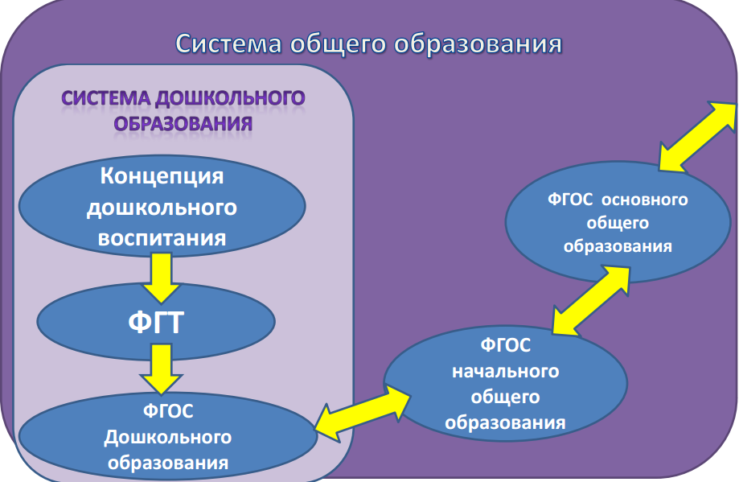
ФГОС ДО в системе общего образования

Slide 6

Базовые ценности российского дошкольного образования
поддержка специфики и разнообразия детства;
сохранение уникальности и самоценности дошкольного детства как важного этапа в общем развитии человека;
личностно-развивающий и гуманистический характер взаимодействия взрослых и детей;
уважение личности ребенка как обязательное требование ко всем взрослым участникам образовательного процесса;
осуществление образовательного процесса в формах, специфических для детей данной возрастной группы, прежде всего, в форме игры, познавательной и исследовательской деятельности.

Slide 7

ФГОС ДО утверждает основные принципы дошкольного образования:
Стандарт утверждает основные принципы:
поддержки разнообразия детства;
сохранения уникальности и самоценности дошкольного детства как важного этапа в общем развитии человека;
полноценного проживания ребёнком всех этапов дошкольного детства, амплификации (обогащения) детского развития;
создания благоприятной социальной ситуации развития каждого ребёнка в соответствии с его возрастными и индивидуальными особенностями и склонностями;
содействия и сотрудничества детей и взрослых в процессе развития детей и их взаимодействия с людьми, культурой и окружающим миром;
приобщения детей к социокультурным нормам, традициям семьи, общества и государства;
формирования познавательных интересов и познавательных действий ребёнка через его включение в различные виды деятельности;
учёта этнокультурной и социальной ситуации развития детей.

Slide 8
Цели ФГОС ДО
«Каждый ребёнок для нас почемучка, и надо, по сути дела, не погасить почемучек, а дать им почувствовать себя уверенными людьми. И вместо классической формулы «учиться, учиться, учиться», мы говорим «развиваться, развиваться, развиваться».
А.Г. Асмолов
Обеспечение государством равенства возможностей для каждого ребёнка в получении качественного дошкольного образования
Обеспечение государственных гарантий уровня и качества образования на основе единства обязательных требований к условиям реализации основных образовательных программ, их структуре и результатам их освоения
Сохранение единства образовательного пространства Российской Федерации относительно уровня дошкольного образования

Slide 9

ФГОС ДО решает следующие задачи:
сохранения и укрепления физического и психического здоровья детей;
сохранения и поддержки индивидуальности ребёнка, развития индивидуальных способностей и творческого потенциала каждого ребёнка как субъекта отношений с людьми, миром и самим собой;
формирования общей культуры воспитанников, развития их нравственных, интеллектуальных, физических, эстетических качеств, инициативности, самостоятельности и ответственности, формирования предпосылок учебной деятельности;
обеспечения вариативности и разнообразия содержания образовательных программ и организационных форм уровня дошкольного образования, возможности формирования образовательных программ различных уровней сложности и направленности с учётом образовательных потребностей и способностей воспитанников;
формирования социокультурной среды, соответствующей возрастным и индивидуальным особенностям детей;
обеспечения равных возможностей полноценного развития каждого ребёнка в период дошкольного детства независимо от места проживания, пола, нации, языка, социального статуса, психофизиологических особенностей (в том числе ограниченных возможностей здоровья);
обеспечения преемственности основных образовательных программ дошкольного и начального общего образования;
определения направлений для систематического межведомственного взаимодействия, а также взаимодействия педагогических и общественных объединений.

Slide 10
ФГОС ДО является основой для:
разработки и реализации ООП ДО
разработки нормативов финансового обеспечения реализации ООП ДО
объективной оценки соответствия образовательной деятельности Организации требованиям Стандарта к условиям реализации и структуре ООП ДО;
подготовки, профессиональной переподготовки, повышения квалификации и аттестации педагогических работников, административно- управленческого персонала государственных и муниципальных Организаций.

Slide 11
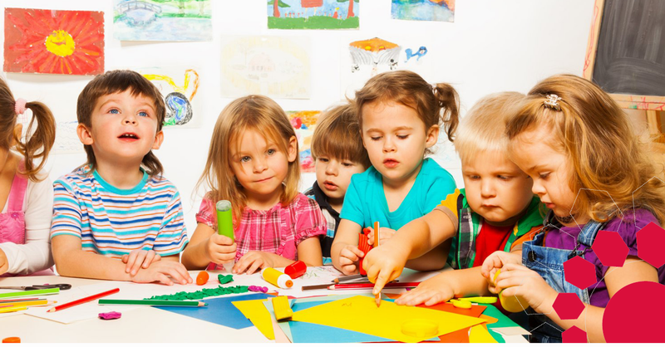
ФГОС ДО утверждает основные принципы дошкольного образования:
полноценного проживания ребенком всех этапов детства (младенческого, раннего и дошкольного возраста), обогащения (амплификации) детского развития;
индивидуализации дошкольного образования;
содействия и сотрудничества детей и взрослых, признания ребенка полноценным участником (субъектом) образовательных отношений;
поддержки инициативы детей в различных видах деятельности;
партнерства с семьей;
приобщения детей к социокультурным нормам, традициям семьи, общества и государства;
формирования познавательных интересов и познавательных действий ребенка в различных видах деятельности;
возрастной адекватности (соответствия условий, требований, методов возрасту и особенностям развития);
учета этнокультурной ситуации развития детей.

Slide 12

Требования, устанавливаемые ФГОС
ФГОС ДО устанавливает требования, обязательные при реализации ООП ДО, в том числе:
к структуре ООП ДО;
к условиям реализации ООП ДО;
к результатам освоения ООП ДО представленным в виде целевых ориентиров дошкольного образования.
Ключевое место в структуре требований настоящего Стандарта занимают требования к условиям реализации ООП ДО в Организации, обеспечивающие социальную ситуацию развития личности ребенка.

Slide 13
Требования к структуре ООП ФГОС ДО
ООП ДО определяет содержание и организацию образовательной деятельности на уровне дошкольного образования. Программа обеспечивает развитие личности детей дошкольного возраста в различных видах общения и деятельности с учетом их возрастных, индивидуальных психологических и физиологических особенностей и должна быть направлена на решение задач, указанных в пункте 1.6 ФГОС.
Содержание ООП ДО должно обеспечивать развитие личности, мотивации и способностей детей в различных видах деятельности и охватывать структурные единицы, представляющие определенные направления развития и образования детей (далее - образовательные области).

Slide 14
Требования к условиям реализации ООП
ФГОС ДО
Требования к психолого-педагогическим условиям реализации ООП ДО
Требования к развивающей предметно-пространственной среде
Требования к кадровым условиям реализации ООП ДО
Требования к финансовым условиям реализации ООП ДО
Требования к материально-техническим условиям реализации ООП ДО

Slide 15
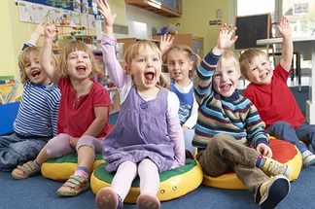
Требования к результатам освоения ООП
ФГОС ДО
Требования Стандарта к результатам освоения Программы представлены в виде целевых ориентиров дошкольного образования, которые представляют собой социально-нормативные возрастные характеристики возможных достижений ребенка на этапе завершения уровня дошкольного образования.
Содержание Программы должно отражать следующие аспекты образовательной среды для ребенка дошкольного возраста:
1) предметно-пространственная развивающая образовательная среда;
2) характер взаимодействия со взрослыми;
3) характер взаимодействия с другими детьми;
4) система отношений ребенка к миру, к другим людям, к себе самому.

Slide 16

Образовательные области
Социально-коммуникативное развитие
Познавательное развитие
Речевое развитие
Художественно-эстетическое развитие
Физическое развитие

Slide 17
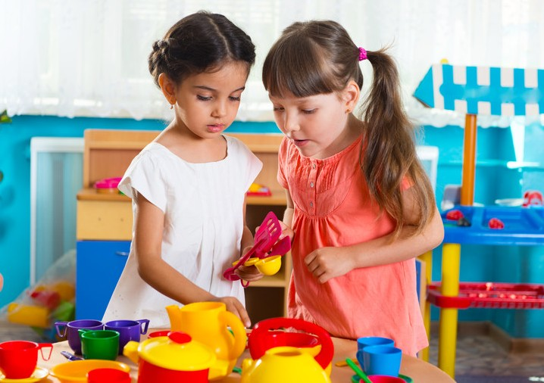
Социально-коммуникативное развитие
Социально-коммуникативное развитие направлено на:
усвоение норм и ценностей, принятых в обществе, включая моральные и нравственные ценности;
развитие общения и взаимодействия ребенка со взрослыми и сверстниками;
становление самостоятельности, целенаправленности и саморегуляции собственных действий;
развитие социального и эмоционального интеллекта, эмоциональной отзывчивости, сопереживания, формирование готовности к совместной деятельности со сверстниками, формирование уважительного отношения и чувства принадлежности к своей семье и к сообществу детей и взрослых в Организации;
формирование позитивных установок к различным видам труда и творчества; формирование основ безопасного поведения в быту, социуме, природе.

Slide 18

Познавательное развитие
Познавательное развитие предполагает:
развитие интересов детей, любознательности и познавательной мотивации;
формирование познавательных действий, становление сознания;
развитие воображения и творческой активности;
формирование первичных представлений о себе, других людях, объектах окружающего мира, о свойствах и отношениях объектов окружающего мира о малой родине и Отечестве, представлений о социокультурных ценностях нашего народа, об отечественных традициях и праздниках, о планете Земля как общем доме людей, об особенностях ее природы, многообразии стран и народов мира.

Slide 19
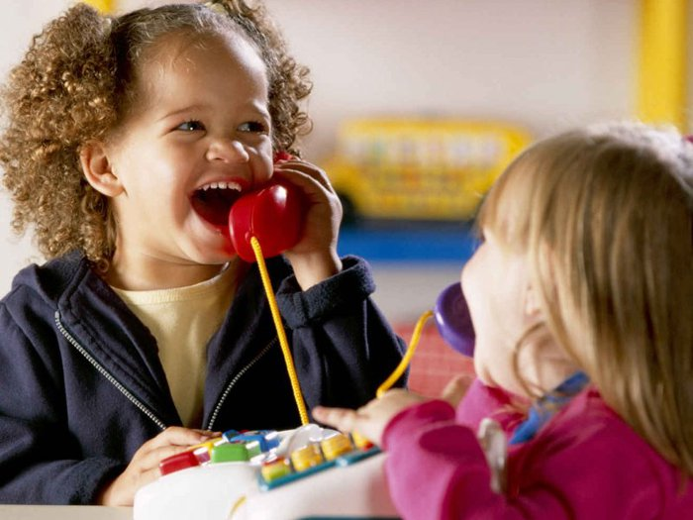
Речевое развитие
Речевое развитие включает:
владение речью как средством общения и культуры;
обогащение активного словаря;
развитие связной, грамматически правильной диалогической и монологической речи;
развитие речевого творчества;
развитие звуковой и интонационной культуры речи, фонематического слуха;
знакомство с книжной культурой, детской литературой, понимание на слух текстов различных жанров детской литературы;
формирование звуковой аналитико-синтетической активности как предпосылки обучения грамоте.

Slide 20
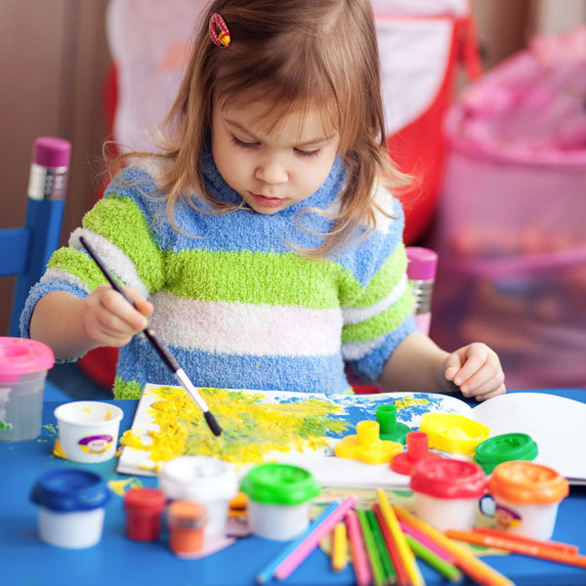
Художественно – эстетическое развитие
Художественно-эстетическое развитие предполагает:
развитие предпосылок ценностно-смыслового восприятия и понимания произведений искусства (словесного, музыкального, изобразительного), мира природы;
становление эстетического отношения к окружающему миру;
формирование элементарных представлений о видах искусства;
восприятие музыки, художественной литературы, фольклора;
стимулирование сопереживания персонажам художественных произведений;
реализацию самостоятельной творческой деятельности детей (изобразительной, конструктивно-модельной, музыкальной и др.).

Slide 21

Физическое развитие
Физическое развитие включает приобретение опыта в следующих видах деятельности детей:
двигательной, в том числе связанной с выполнением упражнений, направленных на развитие таких физических качеств, как координация и гибкость;
способствующих правильному формированию опорно-двигательной системы организма, развитию равновесия, координации движения, крупной и мелкой моторики обеих рук, а также с правильным, не наносящем ущерба организму, выполнением основных движений (ходьба, бег, мягкие прыжки, повороты в обе стороны);
формирование начальных представлений о некоторых видах спорта, овладение подвижными играми с правилами;
становление целенаправленности и саморегуляции в двигательной сфере;
формирование ценностей здорового образа жизни, овладение его элементарными нормами и правилами (в питании, двигательном режиме, закаливании, при формировании полезных привычек и др.).

Slide 22
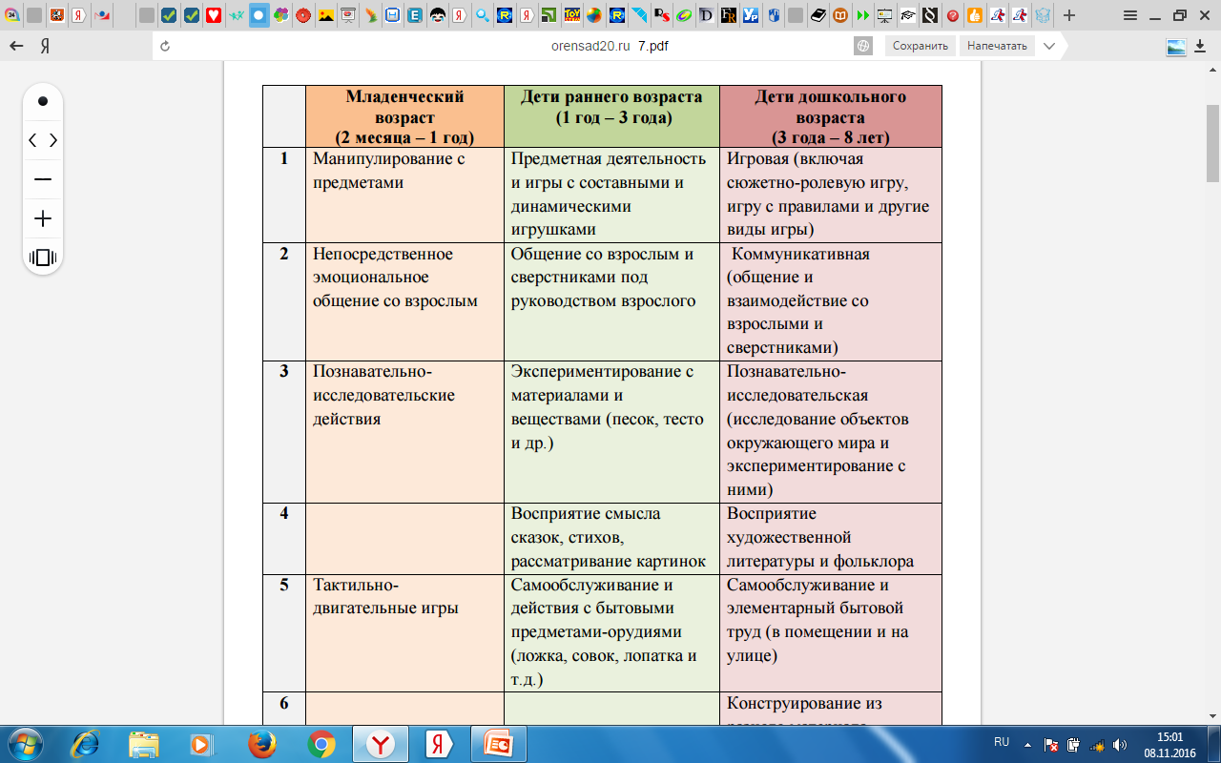
Виды деятельности детей дошкольного возраста

Slide 23
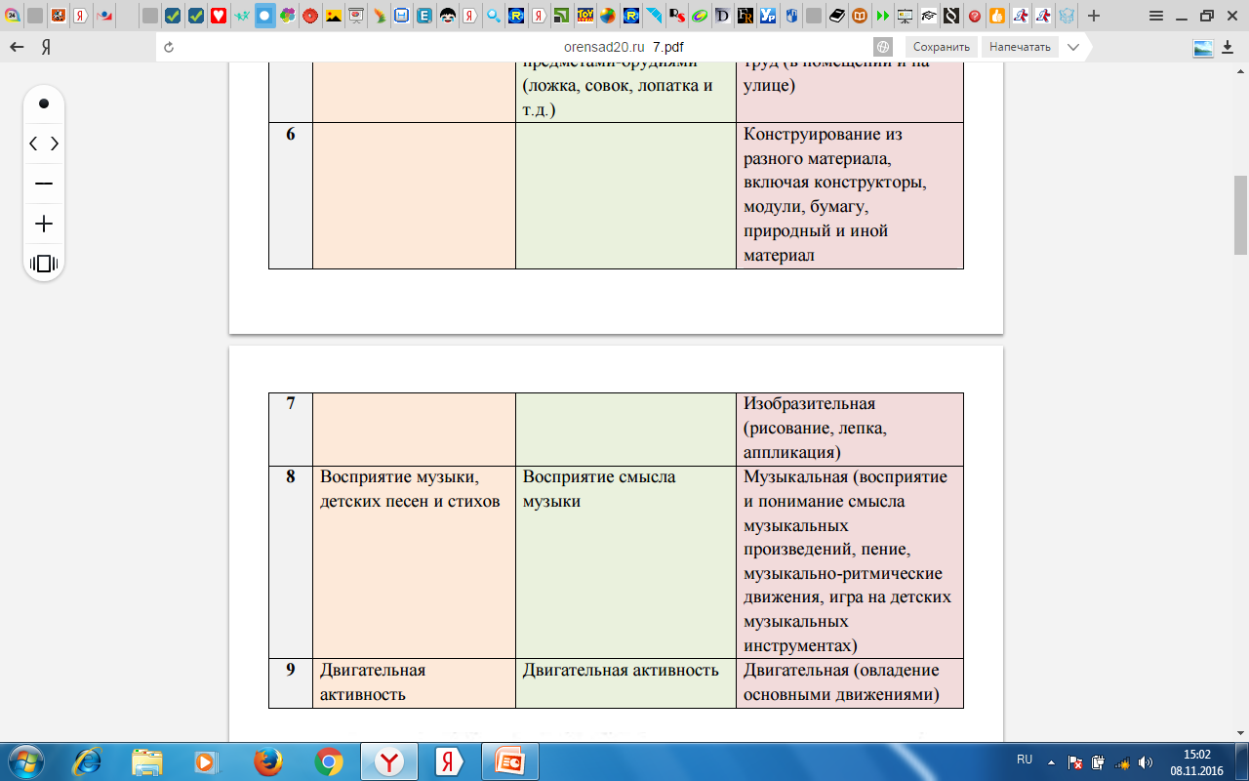

Виды деятельности детей дошкольного возраста

Slide 24
Содержание ООП ДО отражает следующие аспекты образовательной среды для ребёнка дошкольного возраста:
предметно-пространственная развивающая образовательная среда
характер взаимодействия с другими детьми
система отношений ребенка к миру, к другим людям, к себе самому

Slide 25
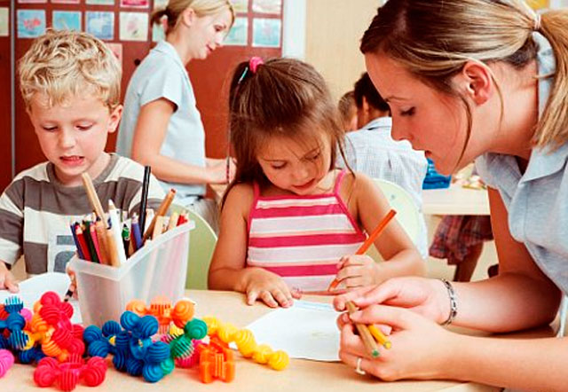
Формы организации образовательного процесса
С учетом ФГОС ДО модель организации образовательного процесса включает в себя:
совместную деятельность детей и взрослого, где выделяются непосредственно образовательная деятельность с основными формами организации: игра, наблюдение, экспериментирование, проектная деятельность, общение (разговор, беседа) и решение образовательных задач в процессе режимных моментов и прочие;
самостоятельная деятельность детей, а именно развивающая предметно-пространственная среда, соответствующая требованиям.
Особенность образовательного процесса заключается в организации различных видов детской деятельности (игровая; коммуникативная, познавательно-исследовательская; восприятие художественной литературы и фольклора; самообслуживание и элементарный бытовой труд; конструирование; музыкальная деятельность; двигательная деятельность) и их интеграции, в рамках которой дети будут активно развиваться, и совершенствовать уже имеющиеся знания, умения, навыки, а так же получать новую информацию об окружающем мире в процессе взаимодействия друг с другом, педагогом и предметно-пространственной средой.

Slide 26
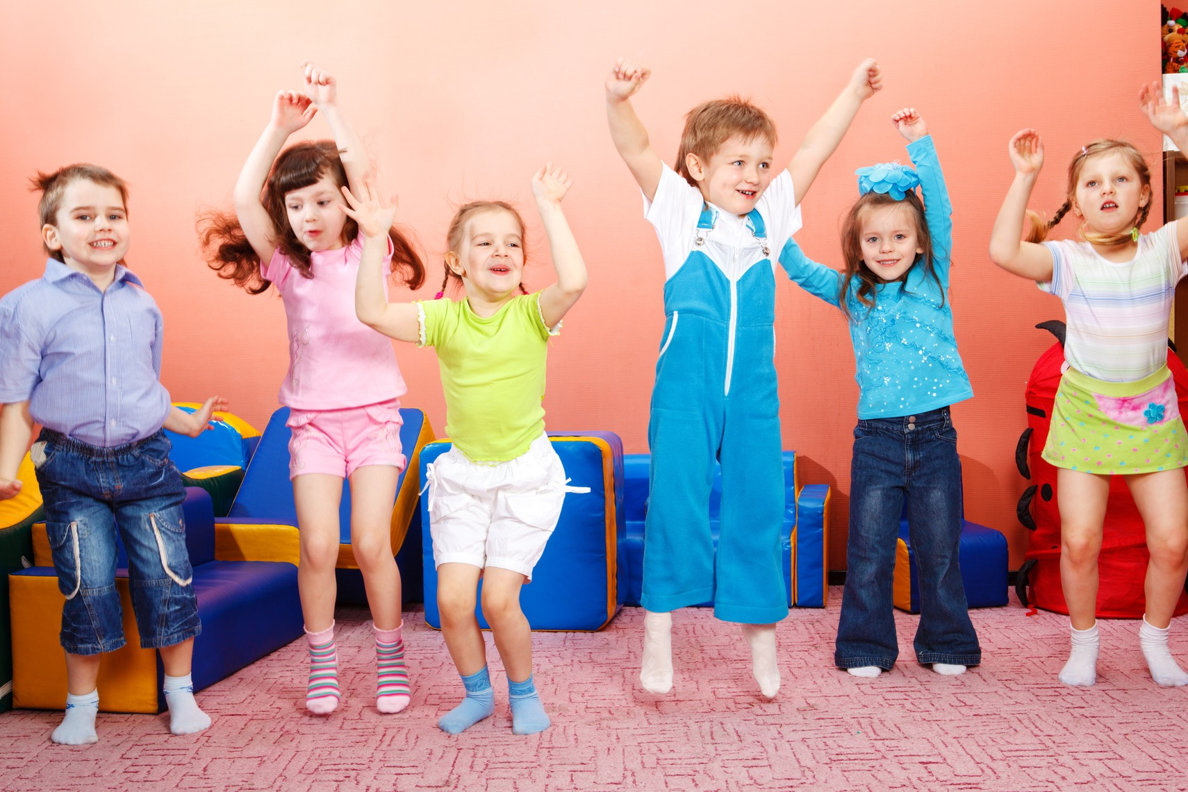
Формы организации образовательного процесса
Основной формой организации обучения в дошкольном образовательном учреждении является непосредственно образовательная деятельность (НОД). Непосредственно образовательная деятельность организуется и проводится педагогами в соответствии с основной общеобразовательной программой ДОУ.
На протяжении дня воспитатель имеет возможность осуществлять обучение при использовании разнообразных форм организации детей, имеют место фронтальные формы обучения:
· прогулка;
· экскурсии;
· игры;
· дежурство детей по столовой, на занятиях
· трудовая деятельность;
· проектная деятельность;
· чтение художественной литературы;
· беседы;
· показ кукольного театра;
· вечера-досуги и др.;
· индивидуальная работа.

Slide 27
Требования к психолого-педагогическим условиям реализации ООП ДО
Для успешной реализации ООП ДО должны быть обеспечены следующие психолого-педагогические условия:
Уважение взрослых к человеческому достоинству детей, формирование и поддержка их положительной самооценки, уверенности в собственных возможностях и способностях;
Использование в образовательной деятельности форм и методов работы с детьми, соответствующих их возрастным и индивидуальным особенностям;
Построение образовательной деятельности на основе взаимодействия взрослых с детьми, ориентированного на интересы и возможности каждого ребёнка и учитывающего социальную ситуацию его развития;
Поддержка взрослыми положительного, доброжелательного отношения детей друг к другу и взаимодействия детей друг с другом в разных видах деятельности;
Поддержка инициативы и самостоятельности детей в специфических для них видах деятельности;
Возможность выбора детьми материалов, видов активности, участников совместной деятельности и общения;
Защита детей от всех форм физического и психического насилия;
Поддержка родителей (законных представителей) в воспитании детей, охране и укреплении их здоровья, вовлечение семей непосредственно в образовательную деятельность.

Slide 28

Требования к психолого-педагогическим условиям реализации ООП ДО
Для решения образовательных задач может проводиться оценка индивидуального развития детей.
Предельная наполняемость групп, включающих детей с ограниченными возможностями здоровья и детей-инвалидов, устанавливается в соответствии с санитарно- эпидемиологическими правилами и нормативами.
У педагогического работника, реализующего Программу, должны быть сформированы основные компетенции, необходимые для создания социальной ситуации развития воспитанников, соответствующей специфике дошкольного возраста.
Для коррекционной работы с детьми с ограниченными возможностями здоровья и детьми-инвалидами, осваивающими Программу совместно с другими детьми в группах комбинированной направленности, должны создаваться условия в соответствии с перечнем и планом реализации индивидуально ориентированных коррекционных мероприятий, обеспечивающих удовлетворение особых образовательных потребностей детей с ограниченными возможностями здоровья и детей-инвалидов. Может быть создана психологическая служба помощи.

Slide 29

Психолого-педагогические условия реализации ООП ДО должны обеспечивать:
преемственность содержания и форм организации образовательного процесса;
учет специфики возрастного психофизического развития детей;
формирование и развитие психолога- педагогической компетентности обучающихся, педагогических и административных работников, родительской общественности;
вариативность направлений психолого- педагогического сопровождения участников образовательного процесса;
диверсификацию уровней психолого- педагогического сопровождения;
вариативность форм психолого - педагогического сопровождения участников образовательного процесса.

Slide 30

СПАСИБО
ЗА ВНИМАНИЕ!

